Slide 1
BodyRock3000
E3PRJ3
Gruppe 9

Slide 2
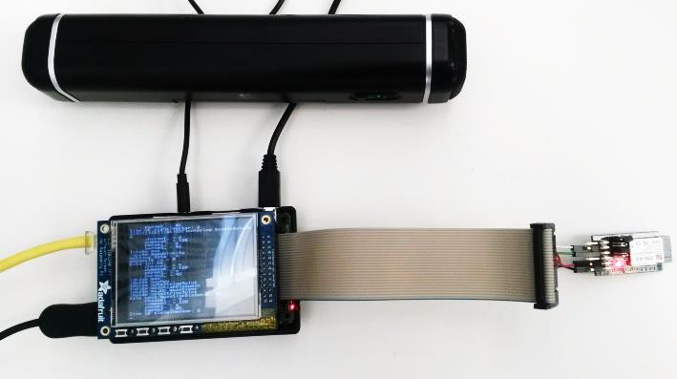
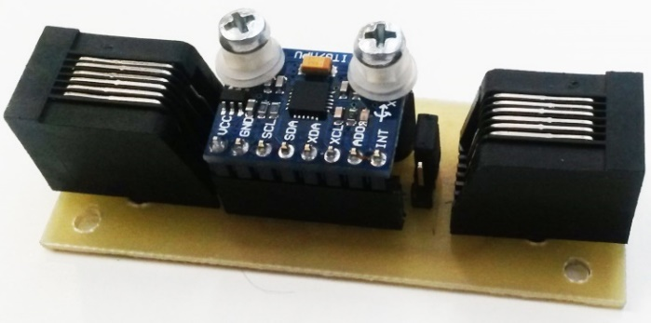
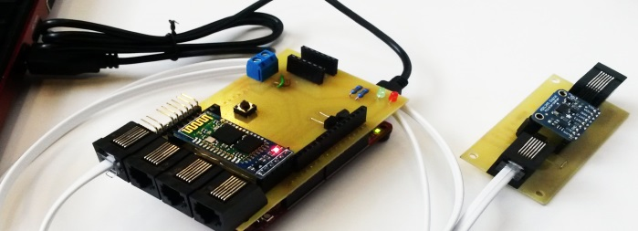
Systempræsentation
Visionen
Præsentation
Præsentation med intern lyd
GUI præsentation
Præsentation med ekstern MIDI-enhed.

Slide 3


Arbejdsområder
SW
HW
Systemarkitektur

